Slide 1
Škola za medicinske sestre Vinogradska
Profesionalna komunikacija u sestrinstvu
„JA”, „TI”, „MI” poruke
Bezlične poruke
Jednosmjerna i dvosmjerna komunikacija
Gordana Major

Slide 2
JA-TI-MI poruke
„JA” poruke su poruke kojima opisujemo vlastiti unutarnji doživljaj
Opisuju kako ponašanje druge osobe utječe na pošiljatelja poruke
Njima otvoreno i jasno izražavamo svoje opažanje, svoje osjećaje i potrebe
Ne određuju odnos unaprijed, smanjuju negativno vrednovanje sugovornika i pobuđuju želju za promjenom ponašanja

Slide 3
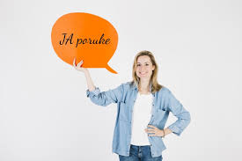

Slide 4
„JA” poruke se sastoje od četiri dijela
Ponašanje koje nam smeta
Naši osjećaji
Posljedice koje izaziva kod nas
Buduće akcije

Slide 5
Kada ti __________ (dati konkretan opis ponašanja)
Osjećam se __________ (trebamo prepoznati kako se osjećamo)
Zato što __________ (zbog čega nam to ponašanje izaziva te osjećaje)
Stoga želim (ne želim) __________ (ne TI trebaš, već JA želim, ne želim, trebam, hoću, neću…)

Slide 6
„TI” poruke se odnose na druge
Kroz takve poruke vrednuje se i procjenjuje sugovornika
Uporabljuju se pri napadu, vrijeđanju, osuđivanju i kažnjavanju
One nude gotova rješenja bez mogućnosti rasprave
Kod sugovornika razvijaju obrambene mehanizme
Pasiviziraju sugovornika i odbijaju želju za daljnjom komunikacijom

Slide 7
„MI”- poruke uključuju mišljenja i stajališta više sugovornika u profesionalnoj komunikaciji
Oslobađaju od pojedinačne odgovornosti
Pretpostavlja se da se svi slažu sa sadržajem poslane poruke
Smatra se da je svaki postupak koji podržava većina opravdan
S pomoću njih pokušavamo na druge utjecati zaobilazno

Slide 8
Bezlične poruke
„ Trebalo bi” poruke ili bezlične omogućuju udaljavanje, potpuno isključivanje sebe i vlastite odgovornosti za sadržaj koji šaljemo
Govore o događaju u kojemu je očito da postoji izvršitelj, ali ga iz poruke nije moguće odrediti
Izvršitelj nije imenovan
Nikog ne obvezuju i ne potiču suradnju
Onemogućuju uspješan razgovor

Slide 9
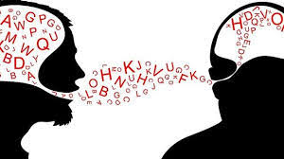
Jednosmjerna i dvosmjerna komunikacija
Kružni proces slanja i primanja poruka

Slide 10

Jednosmjerna komunikacija- šaljemo, a ne želimo primati poruke

Slide 11
Monolog
Ne ostvaruje se stvarni kontakt s drugim ljudima
Zapovjedni i omalovažavajući odnos prema sugovorniku

Slide 12
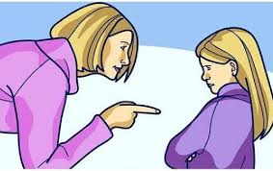
Jednosmjerno komuniciramo kada:
Naređujemo
Dijelimo savjete
Dajemo upute
Diktiramo i dirigiramo
sugovorniku

Slide 13
Razgovor jačega sa slabijim, pametnijeg s manje pametnim, iskusnijeg s manje iskusnim a nakanom da se te pozicije ne promijene
Neravnopravna komunikacija u kojoj se ne dopušta objašnjavanje ili rasprava

Slide 14



Nema povratne informacije pošiljatelju

Slide 15
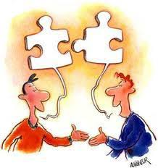
Dvosmjerna komunikacija je komunikacija u kojoj sugovornici odašilju i primaju poruke te dobivaju pozitivne ili negativne povratne informacije

Slide 16
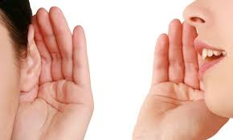
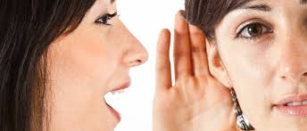
Takva je komunikacija preduvjet kvalitetne međuljudske komunikacije
Riječi i sadržaj potvrđuju se ponašanjem i stajalištima

Slide 17
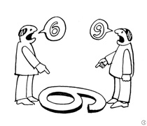
Iskrena i kreativna komunikacija usmjerena na rješavanje problema
Strane u komunikaciji se poštuju i dopušta se različito mišljenje

Slide 18

Sugovornika se uvažava i dopušta mu se neslaganje
Poruke se uspoređuju i razjašnjavaju
Utječemo jedni na druge i usuglašavamo stajališta

